Slide 1
软件工程课程综合实践汇报 “阅读和维护开源软件”

Slide 2
汇报内容
泛读开源代码
分析代码质量
标注开源代码
维护开源软件
系统演示效果
实践心得体会

Slide 3
泛读开源代码
“小米便签”开源软件概况
共有10334行程序代码，其中有效代码行（非空行、非注释行等）占75%，约为7714行。
共有6个程序包，每个程序包各包含一组对象类和子包。其中gtask程序包中有3个子包。
共有41个类，170个文件，471个类方法。

Slide 4
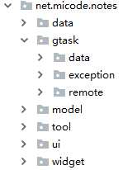
泛读开源代码
“小米便签”开源软件的代码组织结构
“小米便签”的代码组织为6个程序包，分别为“data”、“gtask”、“model”、“tool”、“ui”、“widget”，其中“gtask”程序包有三个子包“data”、“exception”、“remote”。

Slide 5
泛读开源代码
“小米便签”开源软件的体系结构
基于对“小米便签”代码组织结构、每个程序包在软件系统中的地位和作用、不同程序包之间的关系等方面的理解，可以用UML的包图绘制出“小米便签”开源软件的体系结构。它整体上是一个层次性的体系结构，由界面层、业务层、模型层和数据层四个层次构成，每个层次包含若干个程序包。相邻层次的程序包之间存在交互。

Slide 6
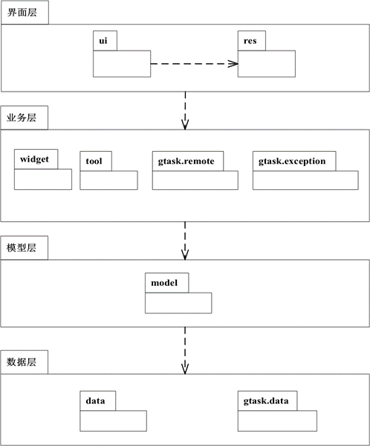
泛读开源代码
“小米便签”开源软件的体系结构

Slide 7
泛读开源代码
界面层
位于体系结构的最上层，为用户提供交互式的操作界面，其提供的主要功能包括应用图标的显示、各个操作界面元素的显示等。该层主要通过主包下的AndroidManifest.xml文件、res库中的文件以及“ui”程序包中的类加以实现。
业务层
该层是小米便签系统体系结构的核心，用于连接界面层和模型、数据库层，起到数据交换的作用，其提供的主要功能和服务包括：定义软件的业务流程，接收界面层的用户请求，与模型层、数据库层进行交互，将处理结果返回给界面层。该层次主要通过“tool”、“widget”包和“gtask”包中的“exception”和“remote”子包以及其他相关部件加以实现。

Slide 8
泛读开源代码
模型层
该层负责对小米便签的单个便签项进行建模，提供了便签项的基本操作功能和服务，并与数据层进行交互，以支持便签的创建、访问和修改。该层主要通过“model”程序包中的“Note”类、“WorkingNote”类等加以实现。
数据层
该层负责对小米便签的相关数据进行组织和存储，提供数据访问、数据合法性检验、数据访问缺失异常处理等功能和服务。该层主要通过“data”和“gtask.data”程序包加以实现。

Slide 9
泛读开源代码
“小米便签”开源软件的功能
1、编辑/创建/删除/移动便签，支持用户管理便签；
2、新建/查看/删除文件夹，支持用户管理便签文件夹；
3、导出便签文本到其他存储介质中；
4、便签同步，实现与Google Task中备忘录进行同步；
5、便签搜索，支持查找包含用户输入的关键词的便签；
6、添加/删除提醒；
7、识别便签中的电话号码和网址；
8、便签分享。

Slide 10
泛读开源代码
“小米便签”开源软件功能与模块对应关系
程序包 | 类 | 实现的功能
ui | AlarmAlertActivity | 闹铃提醒界面
 | AlarmInitReceiver | 闹铃启动消息接收器
 | AlarmReceiver | 闹铃提醒接收器
 | DateTimePicker | 设置提醒时间的部件
 | DateTimePickerDialog | 设置提醒时间的对话框界面
 | DropdownMenu | 下拉菜单界面
 | FoldersListAdapter | 文件夹列表链接器（链接数据库）
 | NoteEditActivity | 便签编辑活动
 | NoteEditText | 便签的文本编辑界面
 | NoteItemData | 便签项数据
 | NotesListActivity | 主界面
 | NotesListAdapter | 便签列表链接器（链接数据库）
 | NotesListItem | 便签列表项
 | NotesPreferenceActivity | 便签同步的设置界面

Slide 11
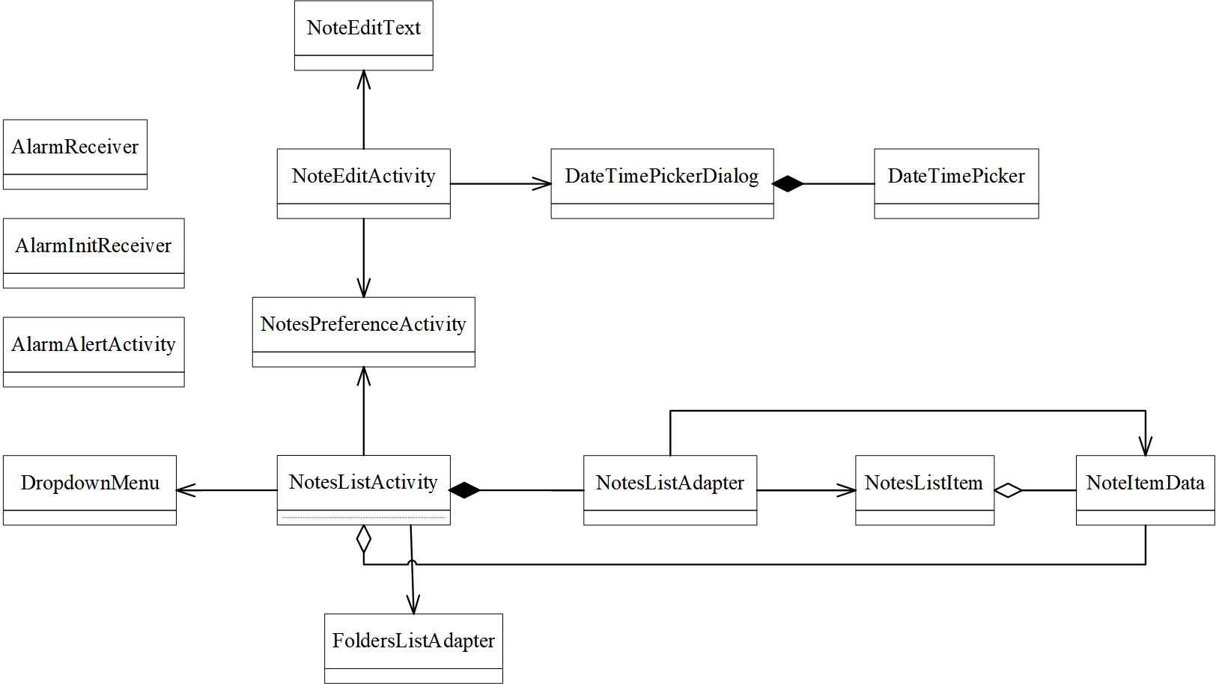
泛读开源代码
“小米便签”程序包的实现类图

Slide 12
汇报内容
泛读开源代码
分析代码质量
标注开源代码
维护开源软件
系统演示效果
实践心得体会

Slide 13
分析代码质量
“小米便签”开源软件的质量分析
对开源软件代码的质量进行分析旨在理解高质量的软件系统在代码层面和设计层面应具有哪些方面的特征，掌握编写高质量程序代码的方法和技巧，同时发现开源软件代码中尚存的质量问题。对开源软件代码的质量分析可以采用以下二种方法：人工分析和自动分析。

Slide 14
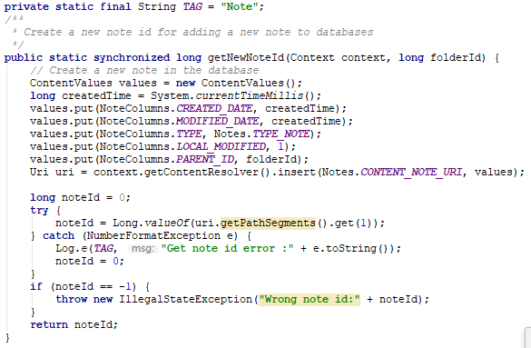
分析代码质量
人工分析
软件中“Note”类的部分代码

Slide 15
分析代码质量
通过人工分析可以发现该代码具有以下的优点。
1、较好地遵循了Java编程规范，如方法的命名、常元和变元的命名（如“TAG”、“folderID”）等。
2、程序代码具有良好的封装性、可重用性、可扩展性和可维护性，体现了高内聚、低耦合度的模块化设计思想。例如，方法“getNewNoteId()”所封装的功能具有良好的独立性。
3、对可能出现的异常进行了处理。例如在图示的代码中，对“NumberFormatException”异常进行了处理。
4、对方法进行了必要的注释，如提供了“create a new note id for adding a new note to database”注释以描述该方法的功能，且注释简洁、直观、易于理解。

Slide 16
分析代码质量
但是从质量的视角，该开源软件代码尚存在一些美中不足之处，具体表现为：
关键语句缺乏必要的注释。例如，语句“if (noteId == -1) {”缺乏必要的注释以解释此处“-1”表示何意，进而影响对该关键语句的理解，导致后期对该语句的维护会较为困难。这一问题同样出现在“....get(1)....”语句中，其中的符号“1”表示何意，这些程序代码需要提供必要的注释以解释清楚这些符号的内涵。

Slide 17
分析代码质量
自动分析
自动分析方法是指借助于软件工具来自动地分析开源软件代码的质量情况，发现代码中存在的质量问题。目前有许多的软件工具支持对代码的质量情况进行自动分析，如SonarQube、Checkstyle、FindBugs、PMD、Jtest等等。其中，SonarQube是一个静态代码检查工具，支持对用Java、C、C++、JavaScript等语言编写的程序代码及其质量进行检测和分析。实践人员可以借助诸如SonarQube等工具对开源软件代码进行质量审查和分析，形成关于软件系统质量的分析报告，以发现代码中存在的质量问题，提供解决问题的修复建议。

Slide 18
分析代码质量
一般地，根据严重程度的差异性，可以将程序代码中的缺陷和问题分为以下几个不同的等级。
1、Blocker：严重程度最高，极有可能造成系统和应用程序崩溃和功能丧失，比如死循环问题。
2、Critical：严重程度较高，可能存在影响程序运行的错误或者安全缺陷。
3、Major：严重程度一般，如存在部分次要功能没有完全实现。
4、Minor：严重程度较低，在一定程度上给用户带来不便。
5、Info：严重程度最低，大多为代码质量分析软件提出的一些改进和建议。

Slide 19
分析代码质量
示例：借助SonarQube进行开源软件的代码质量分析
在SonarQube软件工具中加载“小米便签”程序代码，通过分析，SonarQube工具反馈有关“小米便签”开源软件代码中存在的以下质量问题：共审查出35个文件中的558个问题，其中有308个Critical Issues为R.java类中的常量命名问题。下面通过示例解释说明“小米便签”代码中存在的质量问题及其根源。

Slide 20
分析代码质量
问题1. 功能实现的方式不恰当，易出现质量问题
严重程度：Blocker
如图所示的“BackupUtils.java”代码中出现了资源对象在使用完之后未被关闭的现象，从而易发生内存泄漏的问题。资源对象的创建应采用“try-with-resources”的模式，以防止出现上述问题，为此需在finally块中添加“fos.close()”语句。
try{
FileOutputStream fos = new FileOutputStream(file);
ps = new PrintStream(fos);
} catch(FileNotFoundException e){
e.printStackTrace();
return null;
} catch(NullPointerException e){
e.printStackTrace();
return null;
}
return ps;

Slide 21
分析代码质量
private void exportNoteToText(String noteId, PrintStream ps) {
Cursor dataCursor = mContext.getContentResolver().query
(Notes.CONTENT_DATA_URI, DATA_PROJECTION, DataColumns.NOTE_ID + "=?", new String[] {
noteId
}, null);
if (dataCursor != null) {
if (dataCursor.moveToFirst()) {
do {
……
} while (dataCursor.moveToNext());
}
}
}
问题2. 方法内部的实现代码过于复杂，不易理解和维护的问题
严重程度：Critical
在BackupUtils.java代码中有多个嵌套的“If语句”，使得整个程序的控制流嵌套层数太多，导致程序控制结构较为复杂，影响程序代码的可理解性和可维护性。

Slide 22
分析代码质量
问题3. 常量的命名标识符应该用大写字符
严重程度：Major
在如下所示R.java的代码中，常量名“format_for_exported_note”和“ menu_share_ways”用小写字符来表示，没有遵循Java编码规范，建议将常量名的所有字符改为大写。
public static final int format_for_exported_note=0x7f010000;
public static final int menu_share_ways=0x7f010001;

Slide 23
汇报内容
泛读开源代码
分析代码质量
标注开源代码
维护开源软件
系统演示效果
实践心得体会

Slide 24
标注开源代码
在类层面理解代码的语义
1、“NoteEditActivity”类处于“ui”程序包中，它继承了父类“Activity”并实现了三个不同的接口，分别是“OnClickListener”、“NoteSettingChangedListener”、“OnTextViewChangeListener”，提供了一组方法以实现编辑便签、修改便签样式等功能。
2、“NoteEditText”类处于“ui”程序包中它继承了Android控件“EditText”，提供了一组方法以实现文本编辑的功能。
3、“DateTimePickerDialog”类处于“ui”程序包中，它继承了父类“AlertDialog”并实现了接口“OnClickListener”，提供了一组方法以实现便签提醒的功能。

Slide 25
标注开源代码
对类进行标注
“NoteEditActivity”类的注释
/**
* 该类实现了便签编辑的界面，提供了文本编辑、样式修改、设置提醒等服务
* @author www.micode.net
*/
public class NoteEditActivity extends Activity implements OnClickListener,
NoteSettingChangedListener, OnTextViewChangeListener {
……
}

Slide 26
标注开源代码
对类进行标注
“EditText”类的注释
/**
* 该类实现了便签文本编辑功能，提供了监视屏幕触摸、按键按下抬起等服务。
* @author www.micode.net
*/
public class NoteEditText extends EditText {
……
}

Slide 27
标注开源代码
在方法层面理解代码的语义
“NoteEditActivity”类总共封装了39个方法以实现该类的职责，即提供便签编辑的用户界面，对其中部分方法的理解描述如下：
1、“initActivityState()”方法，实现了便签编辑界面的初始化功能。它需要一个参数“intent”，用于描述其他组件传递给“NoteEditActivity”类对象的消息，包括执行动作、文件夹标识、挂件标识等信息，操作的返回值为boolean类型。如果返回值是TRUE，则表示成功完成界面的初始化；如果返回值为FALSE，则表示在初始化过程中出现了问题，比如未明确动作、未指明便签标识符等。

Slide 28
标注开源代码
在方法层面理解代码的语义
2、“initNoteScreen()”方法，实现了初始化便签外观的功能。它没有附带的参数，也没有返回值。该方法通过设置便签的标题栏、文本编辑的样式和风格等，进而实现对便签外观的初始化。
3、“inRangeOfView()”方法，实现了判断触摸点是否在视图内部的功能。它附带有二个参数，分别是View类型的变量“view”和MotionEvent类型的变量“ev”，“view”参数用于提供视图的位置和大小属性信息，“ev”参数用于提供当前触摸点的坐标信息。该方法返回值为boolean类型，如果返回值为TRUE则表示触摸点在视图内部，返回FALSE则表示触摸点在视图外。

Slide 29
标注开源代码
对方法进行标注
“NoteEditActivity”类中“initActivityState()”方法的的注释
/**
* 该方法用于初始化便签编辑界面，其参数信息如下：
* @param intent描述了其他组件传递给“NoteEditActivity”类对象的消息
* @return boolean，如果返回值为TRUE则表示成功完成初始化；如果返回值为
* FALSE，则表示在初始化失败
*/
private boolean initActivityState(Intent intent) {
……
}

Slide 30
标注开源代码
对方法进行标注
“NoteEditActivity”类中“inRangeOfView()”方法的的注释
/**
* 该方法用于判断触摸点是否在视图内部，其参数信息如下：
* @param view描述了视图的位置和尺寸的信息
* @param ev描述了当前触摸点的位置信息
* @return boolean，如果返回值为TRUE则表示触摸点在视图内部；如果返回值为
* FALSE，则表示触摸点在视图外部
*/
private boolean inRangeOfView(View view, MotionEvent ev) {
……
}

Slide 31
标注开源代码
在代码块层面理解代码的语义
public synchronized boolean saveNote() {
.....
if (isWorthSaving()) {
if (!existInDatabase()) {
if ((mNoteId = Note.getNewNoteId(mContext, mFolderId)) == 0) {
Log.e(TAG, "Create new note fail with id:" + mNoteId);
return false;
}
}
mNote.syncNote(mContext, mNoteId);

Slide 32
标注开源代码
在代码块层面理解代码的语义
/**
* Update widget content if there exist any widget of this note
*/
if (mWidgetId != AppWidgetManager.INVALID_APPWIDGET_ID
&& mWidgetType != Notes.TYPE_WIDGET_INVALIDE
&& mNoteSettingStatusListener != null) {
mNoteSettingStatusListener.onWidgetChanged();
}
return true;
} else {
return false;
}
}

Slide 33
标注开源代码
在代码块层面理解代码的语义
该代码块由一组嵌套语句组成，通过对这些语句的语义以及代码块上下文的理解，可知该代码块的功能是实现便签的修改和保存。具体的实现途径为：通过调用“isWorthSaving()”和“existInDatabase()”方法判定便签是否需要保存。如果需要保存即“（isWorthSaving ()== 1）”且便签没有在数据库中，则判断“mNoteId”是否和新创建的便签的标识符相一致，如果不一致则返回false；否则进行同步。如果便签挂件的标识、类型和状态合法，则调用桌面挂件管理函数并返回true。
上述代码块体现了开发者的以下设计意图：将便签修改、同步和便签挂件修改等这些功能相似、内聚度高的代码组织在一起，通过对便签数据的比对，实现小米便签修改的功能。这种处理方式在一定程度上提高了代码的可读性和可维护性。

Slide 34
标注开源代码
对代码块进行标注
“NoteEditActivity”类中方法“onEditTextDelete()”中的重要语句块的注释
/**
* 如果编辑文本块的索引值为0则继续编辑当前索引指向的文本块，否则编
* 辑前一行（当前索引值-1）的文本块
*/
if(index == 0) {
edit = (NoteEditText) mEditTextList.getChildAt(0).findViewById(
R.id.et_edit_text);
} else {
edit = (NoteEditText) mEditTextList.getChildAt(index - 1).findViewById(
R.id.et_edit_text);
}

Slide 35
标注开源代码
在语句层面理解代码的语义
在“NoteEditActivity”类的“updateWidget()”方法中有以下一组Java语句。通过对语句自身的语法和语义以及语句上下文的理解，可知每条语句具有如下的内涵信息。
1、语句：“if(mWorkingNote.getWidgetType() == Notes.TYPE_WIDGET_2X);” 旨在判断当前工作便签的桌面挂件的类型是否为“Notes.TYPE_WIDGET_2X”。

Slide 36
标注开源代码
在语句层面理解代码的语义
2、语句“intent.setClass(this, NoteWidgetProvider_2x.class);” 旨在指定“Intent”对象的目的组件为“NoteWidgetProvide_2X”。
3、语句“intent.putExtra(AppWidgetManager.EXTRA_APPWID
GET_IDS, new int[] {mWorkingNote.getWidgetId();})” 旨在指定“Intent”对象的附加属性，将挂件的标识符写入到Intent中。
4、语句“sendBroadcast(intent);” 旨在将通过广播方式将“Intent”对象发送出去以启动相应的Activity。

Slide 37
标注开源代码
对语句进行标注
“NoteEditActivity”类中封装有方法“initActivityState()”，该方法有一条关键语句用于实现将工作便签转换为通话记录便签的功能。该语句对于理解整个方法非常重要，为了加强对该语句的理解，需要对其进行注释。
......
mWorkingNote.convertToCallNote(phoneNumber, callDate); //将工作便签转换为通话记录便签
......

Slide 38
标注开源代码
对语句进行标注
“NoteEditActivity”类封装有方法“onClick()”，该方法有一条关键语句用于实现切换工作便签模式的功能。该语句对于理解整个方法非常重要，为了加强对该语句的理解，需要对其进行注释。
......
switchToListMode(mWorkingNote.getContent()); //转换工作便签模式
......

Slide 39
标注开源代码
对语句进行标注
“ NoteEditActivity”类封装有方法“getHighlightQueryResult()”，该方法有一条关键语句用于实现在全部文本中匹配正则表达式的功能。该语句对于理解整个方法非常重要，为了加强对该语句的理解，需要对其进行注释。
......
Matcher m = mPattern.matcher(fullText); //在全部文本中匹配正则表达式
......

Slide 40
汇报内容
泛读开源代码
分析代码质量
标注开源代码
维护开源软件
系统演示效果
实践心得体会

Slide 41
维护开源软件
软件系统的维护有如下几种形式：纠正性维护、改善性维护、适应性维护、预防性维护。
1、纠正性维护，其目的是要纠正软件系统中存在的错误和缺陷；
2、改善性维护，其目的是要对软件系统进行改造以增加新的功能、修改已有的功能；
3、适应性维护，其目的是对软件系统进行改造，使其适应新的运行环境和平台，如操作系统、数据库管理系统等等；
4、预防性维护，其目的是对软件系统的整体架构等进行改造以提高其可靠性、可维护性、可扩展性等。
在小米便签开源软件的维护中，我们主要进行纠正性维护和改善性维护，

Slide 42
维护开源软件
纠正代码缺陷
在分析开源软件代码质量的实践中，通过人工和自动方式可以发现开源软件代码中潜在的问题和缺陷。它们的存在显然影响了开源软件的质量，导致软件系统的运行会出现潜在的故障，使得软件系统不易于理解，可维护性差，代码难以扩展等等。
针对开源软件代码中发现的问题和缺陷，运用所掌握的高质量编写方法和技能，对存在问题和缺陷的代码进行改进，使得改进后的代码能够消除这些问题和缺陷。

Slide 43
维护开源软件
示例：纠正代码中常量的不规范命名方式
在R.java代码中，许多常量名采用小写的标识符来表示，这不符合Java代码的编程规范。为此，需要对这些常量标识符进行修改，全部用大写的字符来表示。
public static final int FORMAT_FOR_EXPORTED_NOTE = 0x7f010000;
public static final int MENU_SHARE_WAYS = 0x7f010001;

Slide 44
维护开源软件
构思开源软件系统的新需求
根据对“小米便签”开源软件功能的理解，用户所创建的便签是对其他用户是可见的，没有相应的访问控制，不利于保护用户的个人隐私，因此可以考虑给便签访问提供密码保护的功能。该功能允许用户对便签设置访问密码，用户要访问便签时必须输入正确的密码才能看到相关的便签内容。具体的，该功能包括如下几个子功能：
1、设置便签访问密码：为便签的访问设置相应的密码。
2、解除便签访问密码：解除便签访问的密码保护。
3、根据密码访问便签：在访问便签时要求输入密码，验证正确后才可以访问便签。

Slide 45
维护开源软件
软件完善性设计
根据新增的软件需求和功能，对“小米便签”开源软件的相关程序包进行了完善性设计，受此影响的程序包包括：界面层的“ui”包，模型层的“model”包和数据层的“data”包。

Slide 46
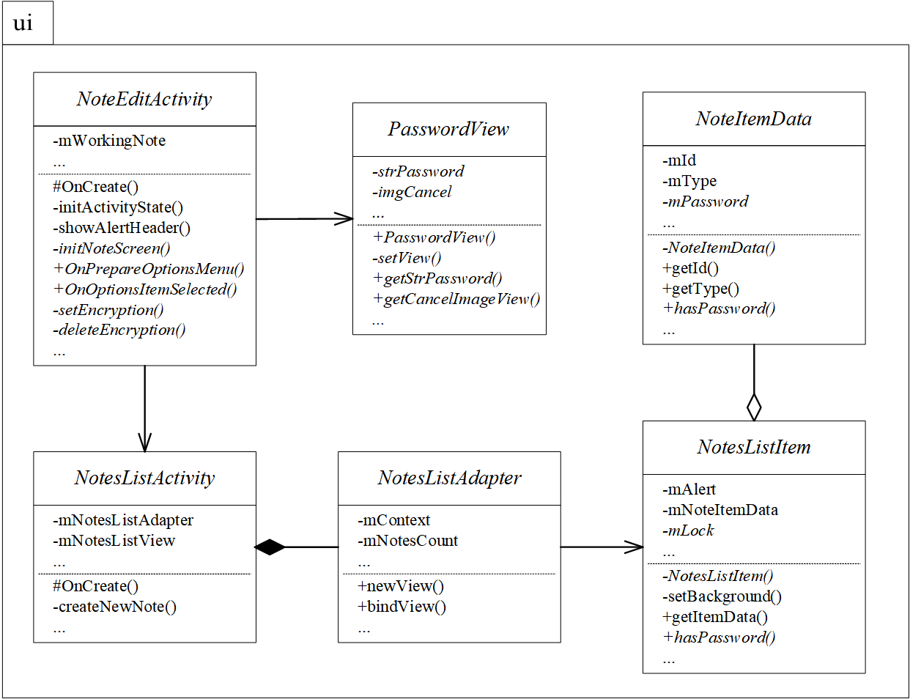
维护开源软件
界面层“ui”包的调整

Slide 47
维护开源软件
界面层“ui”包的调整
1、新增了“PasswordView”类，负责对用户在密码输入界面输入相关的信息，并对其进行处理。
2、对“NoteEditActivity”类“initNoteScreen()”方法的内部实现算法进行了调整，以支持“根据密码访问便签”的功能。
3、对“NoteEditActivity”类“OnPrepareOptionsMenu()”方法的内部实现算法进行了调整，以支持在菜单中显示“设置便签访问密码”和“解除便签访问密码”选项的功能。
4、对“NoteEditActivity”类“onOptionsItemSelected()”方法的内部实现算法进行了调整，对用户点击菜单中“设置便签访问密码”和“解除便签访问密码”选项的操作进行响应。

Slide 48
维护开源软件
界面层“ui”包的调整
5、在“NoteEditActivity”类中新增了“setEncryption()”和“deleteEncryption()”方法，以支持“设置便签访问密码”和“解除便签访问密码”的界面跳转功能。
6、在“NoteItemData”类中新增了“mPassword”属性并对其构造方法“NoteItemData()”进行了调整，以保存便签的访问密码。
7、在“NoteItemData”类中新增了“hasPassword()”方法，以判断便签是否具有访问密码。
8、在“NoteListItem”类中新增了“mLock”属性并对 “NoteListItem()” 和“bind()”方法的内部实现算法进行了调整，以突出显示具有访问密码的便签。

Slide 49
维护开源软件
界面层“res”包的调整
针对“res”包中的“layout”子包，新增了“note_encryption.xml”、“note_encryption_repeat.xml”和“note_decryption.xml”布局文件，分别用于设计 “设置便签访问密码”界面， “确认设置访问密码”界面和“根据密码访问便签”界面，同时对 “drawable”和“value”子包添加了设计元素（见后图），图中斜体文字表示受影响的设计类、方法和属性。.

Slide 50
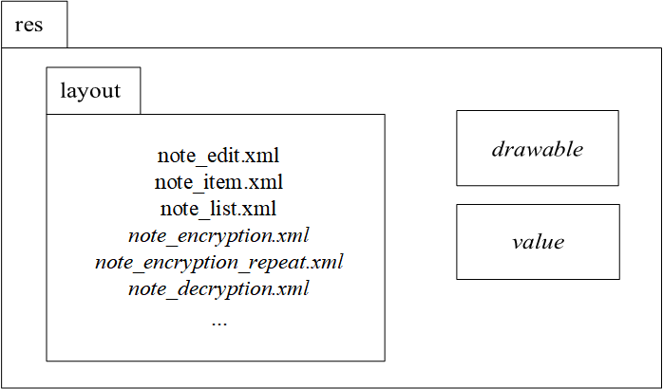
维护开源软件
界面层“res”包的调整

Slide 51
维护开源软件
模型层“model”包的调整
后图描述了经完善性维护后的“model”程序包的设计类图，图中斜体文字表示受影响的设计类、方法和属性，主要就以下的设计元素进行了调整。
1、在“WorkingNote”类中新增了 “mPassword”属性并对其构造方法“WorkingNote()”的内部实现算法进行了调整，用于保存便签的访问密码。
2、对“WorkingNote”类“loadNote()”方法的内部实现算法进行了调整，用于从便签数据库中获取便签的访问密码。
3、在“WorkingNote”类中新增了“setPassword()”方法，用于设置便签的访问密码。
4、在“WorkingNote”类中新增了“hasPassword()”方法，用于判断便签是否已设置访问密码。

Slide 52
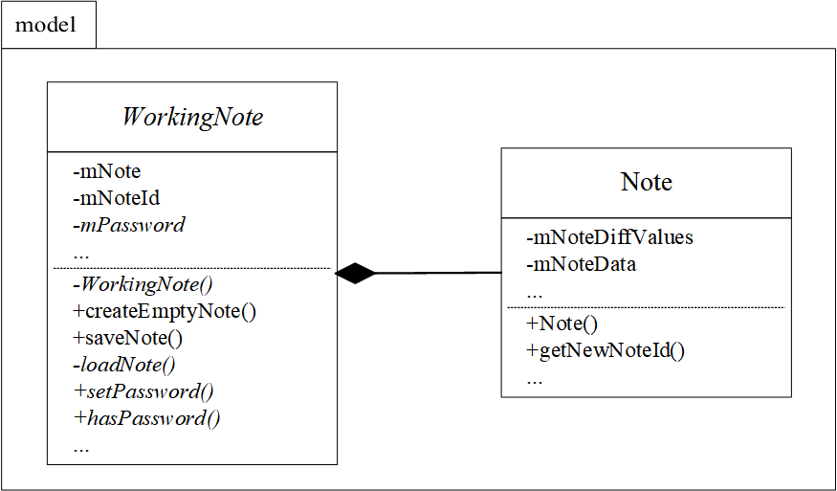
维护开源软件
模型层“model”包的调整

Slide 53
维护开源软件
数据层“data”包的调整
后图描述了经完善性维护后的“data”程序包的设计类图，图中斜体文字表示受影响的设计类、方法和属性，主要就以下的设计元素进行了调整。
1、对“Notes”类的“NoteColumn”接口的内部实现进行了调整，以支持在数据库中查找便签访问密码。
2、对“NotesDatabaseHelper”类的“CREATE_NOTE_TABLE_SQL”字符串实现进行了调整，以支持在数据库中记录便签访问密码。

Slide 54
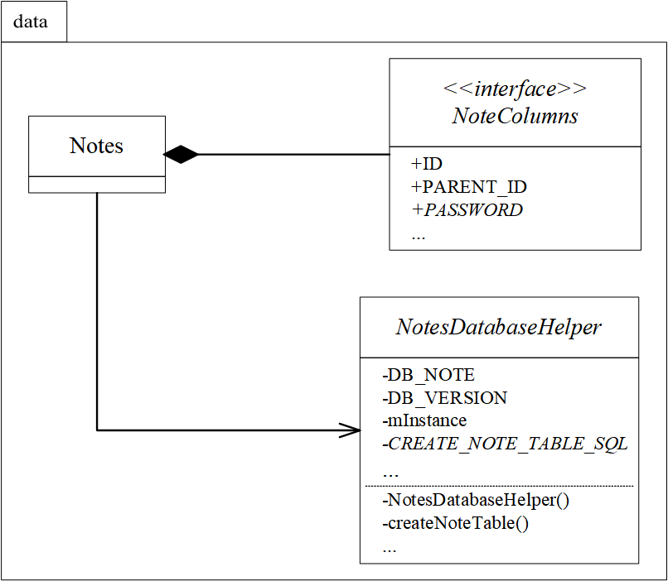
维护开源软件
数据层“data”包的调整

Slide 55
维护开源软件
编写开源软件的实现代码
在“WorkingNote”类中新增“setPassword()”方法的程序代码。该方法旨在完成便签访问密码设置的功能，首先给“WorkingNote”类的属性“mPassword”赋予新的密码，然后访问“Note”类中方法“setNoteValue()”，以将修改后的便签密码写入便签数据库中，以实现持久保存。

Slide 56
维护开源软件
编写开源软件的实现代码
/**
* 设置便签的访问密码
* @param password 新的访问密码
*/
public void setPassword(String password) {
//将该类的mPassword属性设置为新的访问密码
mPassword = password;
//将修改后的便签密码写入到便签数据库中
mNote.setNoteValue(NoteColumns.PASSWORD, mPassword);
}

Slide 57
汇报内容
泛读开源代码
分析代码质量
标注开源代码
维护开源软件
系统演示效果
实践心得体会

Slide 58
系统演示效果
运行演示经维护后的开源软件
1、设置便签访问密码
图1描述了经维护后“小米便签”的“设置密码”功能的用户操作界面。用户在便签编辑界面的菜单中点击“设置密码”菜单项（见图1（a）），系统将弹出“为便签设置新密码”的用户界面，用户在该界面下使用数字键盘输入四位密码（见图1（b）），随后系统将弹出“确认密码”界面（见图1（c）），用户在该界面下再次输入密码。如果两次输入的密码相同，则弹出对话框显示“便签访问密码设置成功，密码是…”的信息，否则系统将弹出对话框显示“便签访问密码设置失败，两次密码输入不一致”，随后系统返回到便签列表界面。

Slide 59
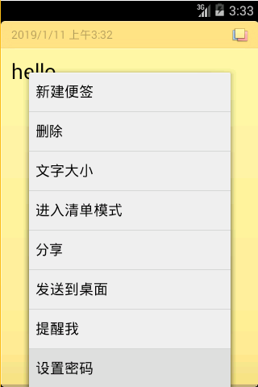
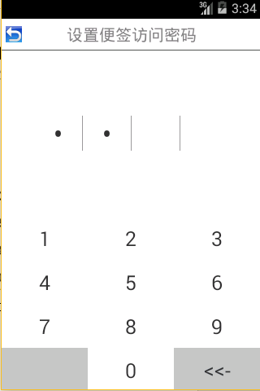
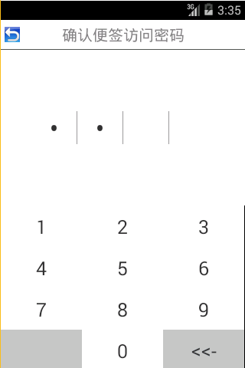
系统演示效果
运行演示经维护后的开源软件
1、设置便签访问密码
图1 设置便签访问密码演示效果

Slide 60
系统演示效果
运行演示经维护后的开源软件
2、解除便签访问密码
用户在便签编辑界面的菜单下，点击“解除密码”菜单项，系统将弹出对话框提示“解除便签访问密码成功”的提示信息（见图2），随后系统将返回到便签列表界面。

Slide 61
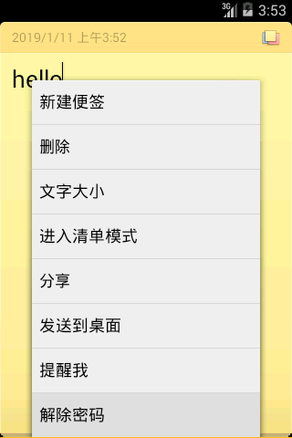
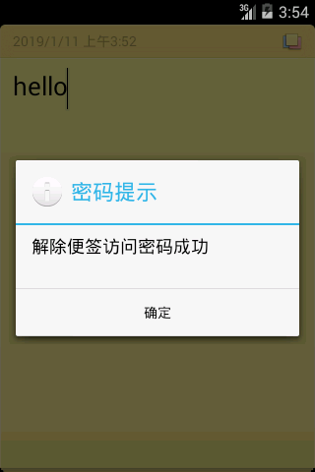
系统演示效果
运行演示经维护后的开源软件
2、解除便签访问密码
图2 解除便签访问密码演示效果

Slide 62
系统演示效果
运行演示经维护后的开源软件
3、便签访问
用户在便签列表界面点击欲访问的便签，系统将弹出对话框要求用户输入便签访问的密码（见图3）。如果输入的密码正确，系统则会弹出对话框显示“密码输入正确，即将进入便签”，随后进入便签编辑界面；如果输入的密码错误，系统会弹出对话框显示“密码输入错误，请重新输入”，随后返回便签列表界面。

Slide 63
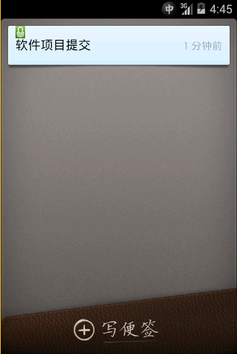
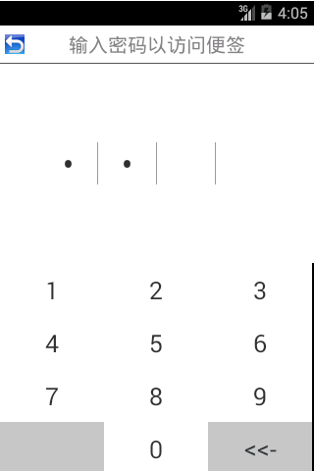
系统演示效果
运行演示经维护后的开源软件
3、便签访问
图3 便签访问演示效果

Slide 64
汇报内容
泛读开源代码
分析代码质量
标注开源代码
维护开源软件
系统演示效果
实践心得体会

Slide 65
实践心得体会
关于配置和使用Android开发工具和环境
在PC机上配置Android运行环境的过程中，会涉及到Android SDK的配置和Gradle编译工具的使用。首先要熟悉Gradle工具创建的文件目录结构，了解其中每个文件分别实现了什么功能，从中可以获取到一些有用的信息，比如关于SDK和其他工具包的版本信息，这样可以更加得心应手地调整开发环境。
其次，要及时解决并记录环境配置过程中出现的问题。不仅需要搞清楚IDE给出的错误代码的含义，而且需要熟悉如何解决这些问题。在借助开源社区解决问题时，需要注意不要简单照抄照搬他人经验，而是要先思考问题产生的原因，再去寻找合适的解决方案。

Slide 66
实践心得体会
关于配置和使用Android开发工具和环境
最后，要结合自身情况来安装、使用软件开发工具。初学时应依靠工具进行开发，在实践过程中逐步摆脱对工具的依赖，最后理性选择、使用适合的工具以进一步提高开发效率。

Slide 67
实践心得体会
关于掌握“小米便签”开源软件的体系结构
掌握体系结构是“小米便签”开源软件分析和维护的核心任务，起到了承上启下的作用。因为一个软件的体系结构确定了软件的整体框架，也是实现软件功能的基础。
在绘制“小米便签”体系结构图的过程中，及至了解和分析了软件各层次间的关系和每个程序包的核心功能后，才明白软件设计的关键在于对软件系统进行 “模块化”封装和分解。在绘制类图的过程中，真正了解到类间的关系最终是通过代码来加以实现的。整个“小米便签”的软件体系结构具有良好的健壮性和可扩展性，加深了对软件设计有关“抽象、模块化、信息隐藏、多视点”等原则的理解。

Slide 68
实践心得体会
关于标注“小米便签”开源软件
这一部分的实践需要深入和详尽了解“小米便签”开源软件代码的实现细节，具体包括类中每个属性和方法的作用，方法中各个参数及方法返回值的含义，每条语句的语义等等；要结合软件实现的功能进行阅读和标注，按照包、子包、类、方法、代码块、语句的顺序，带有目的性和针对性地进行代码的阅读、理解和标注，这样不仅阅读起来很轻松，而且还有助于加深对软件体系结构和功能实现方法的理解。

Slide 69
实践心得体会
关于维护“小米便签”开源软件
在对“小米便签”维护过程中，真正理解了对代码的改动可谓是“牵一发而动全身”，从软件的顶层到底层都可能会受到影响。通过该实践，学会了如何对软件中创建、使用的数据库并对其数据进行查看和分析，如何设计软件界面元素及界面间的跳转关系等等。有一些遗憾的是，我的用户界面设计得还不够美观。
完成实践之后，我找到一点自信，以应对具有一定规模软件的开发和维护工作，希望能够所学和所感应用到今后的软件开发过程中。

Slide 70
软件工程课程综合实践汇报

